Slide 1
รายชื่อผู้ร่วมทริป
คนยืนได้ ไม้ยืนต้น

Slide 2
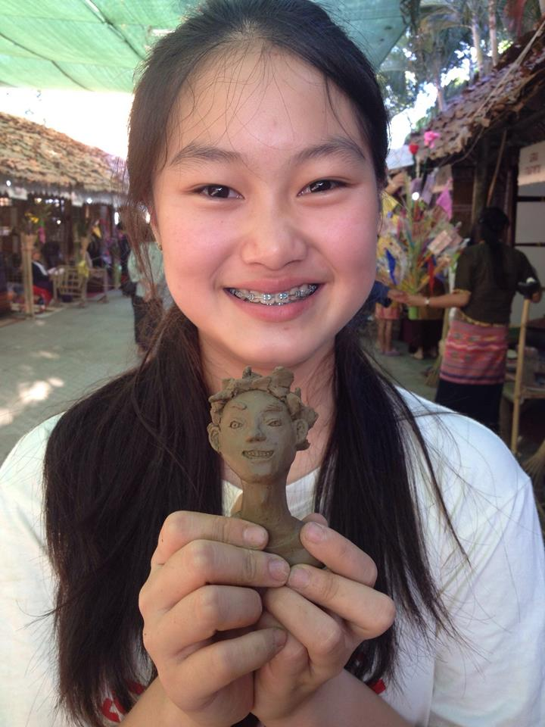
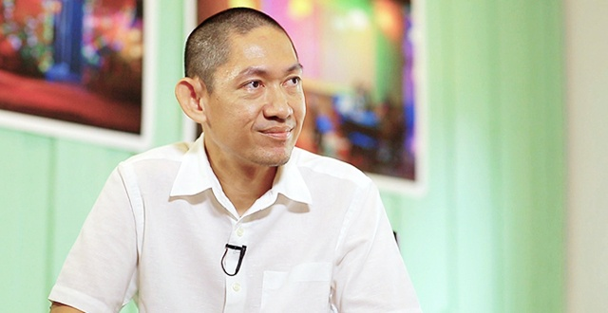
1. Fay Subphachaisirikul
2. กันต์ สุสังกรกาญจน

Slide 3
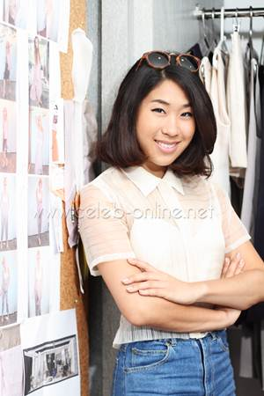
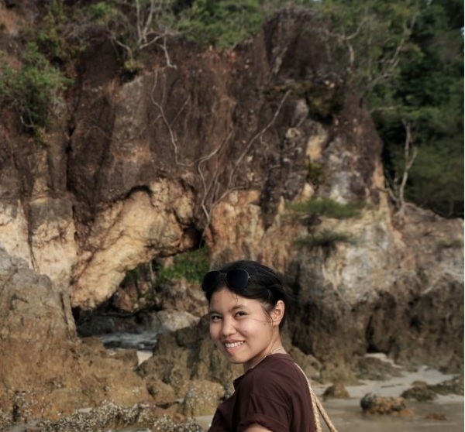
3. ปลาเข็ม อิสสระ
4. กาญจนา

Slide 4
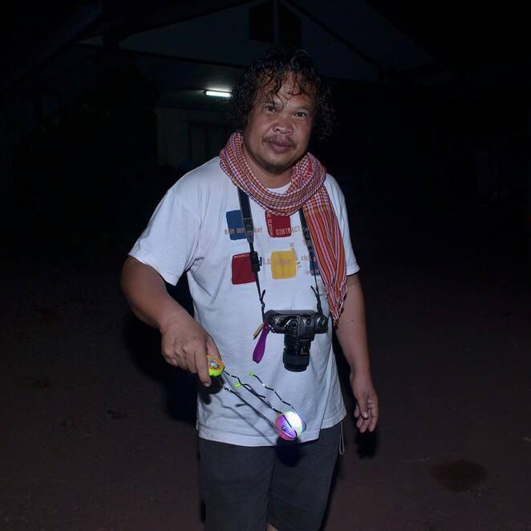
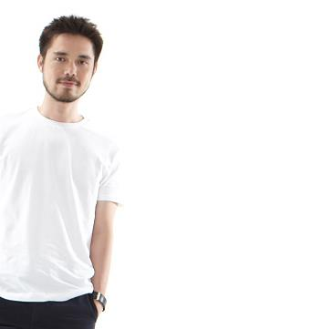
5. กำพล มานุวัตร
6. กิตติพงศ์ อักษรานุวงศ์

Slide 5
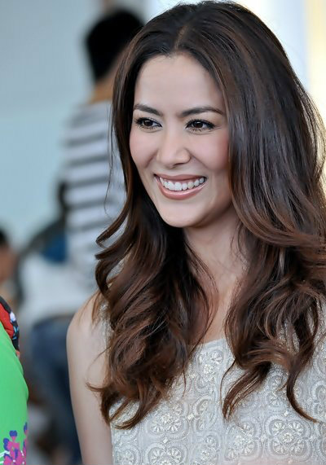
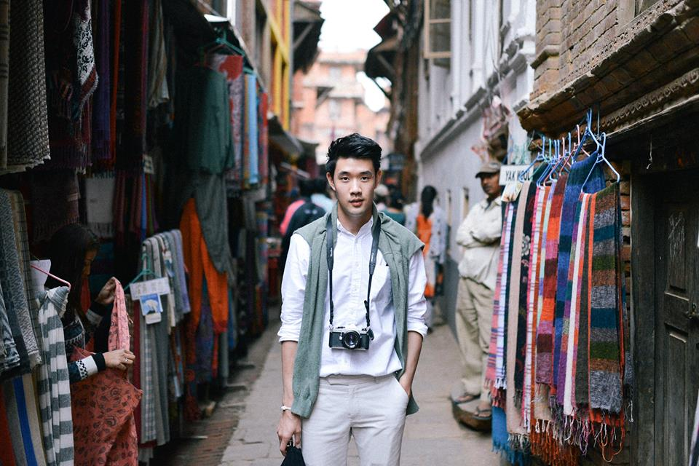
7. เชอร์รี่ เข็มอัปสร
8. คงกฤช ล้อเลิศรัตนะ

Slide 6
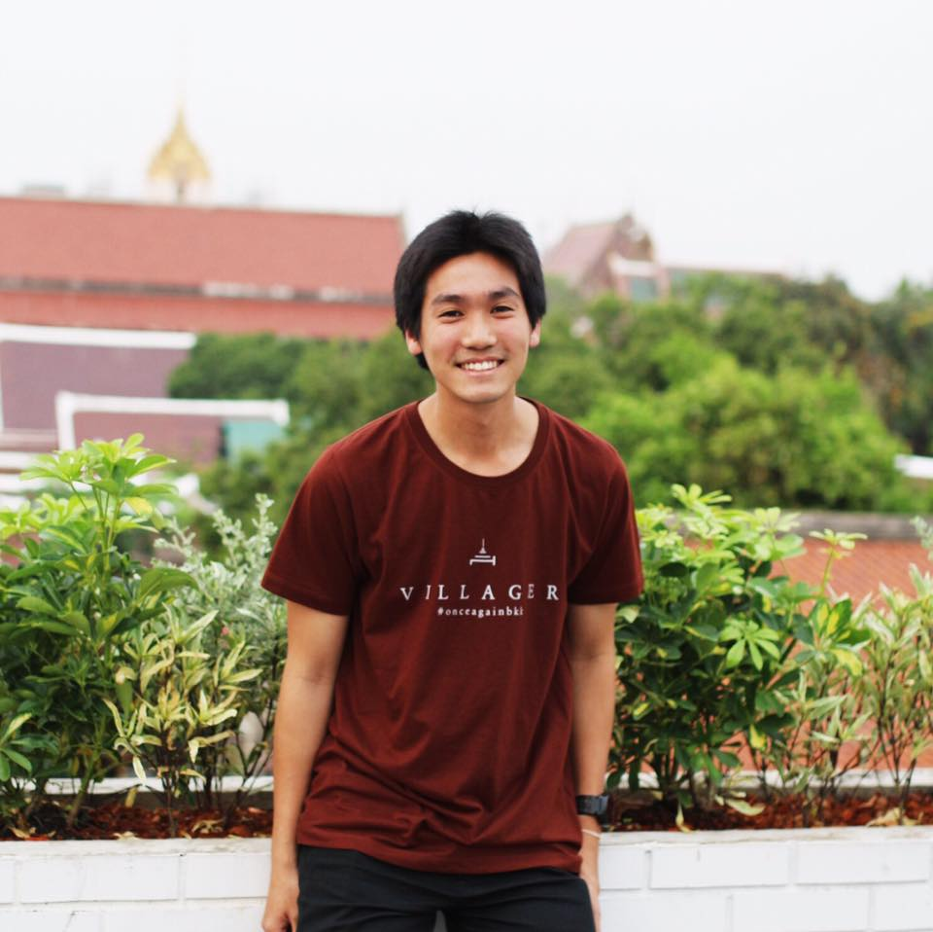
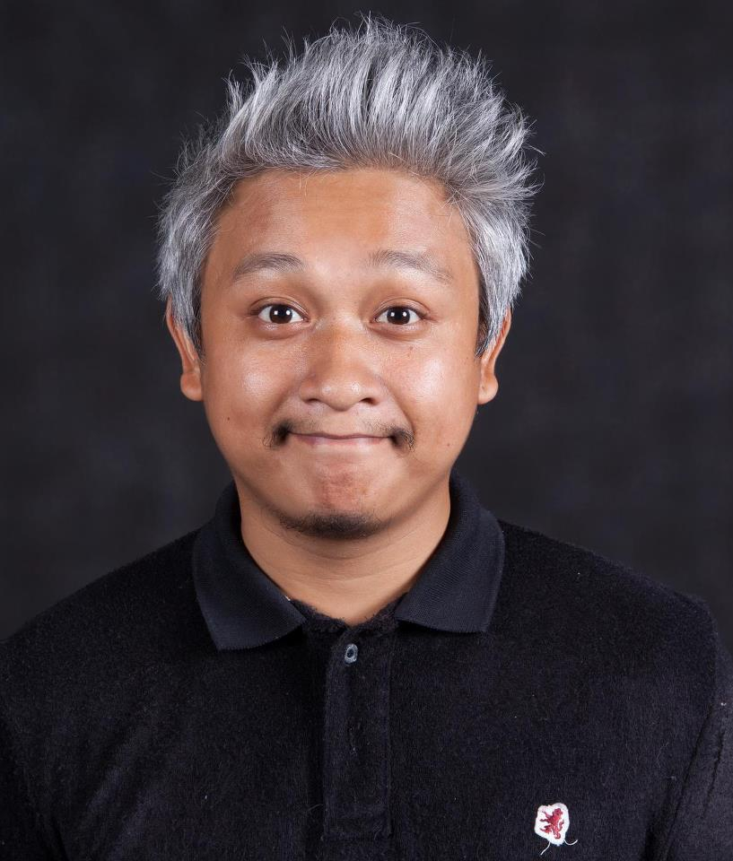
9. ชนินทร์ ศรีสุมะ
10. ฐาปนา รอดสุด

Slide 7
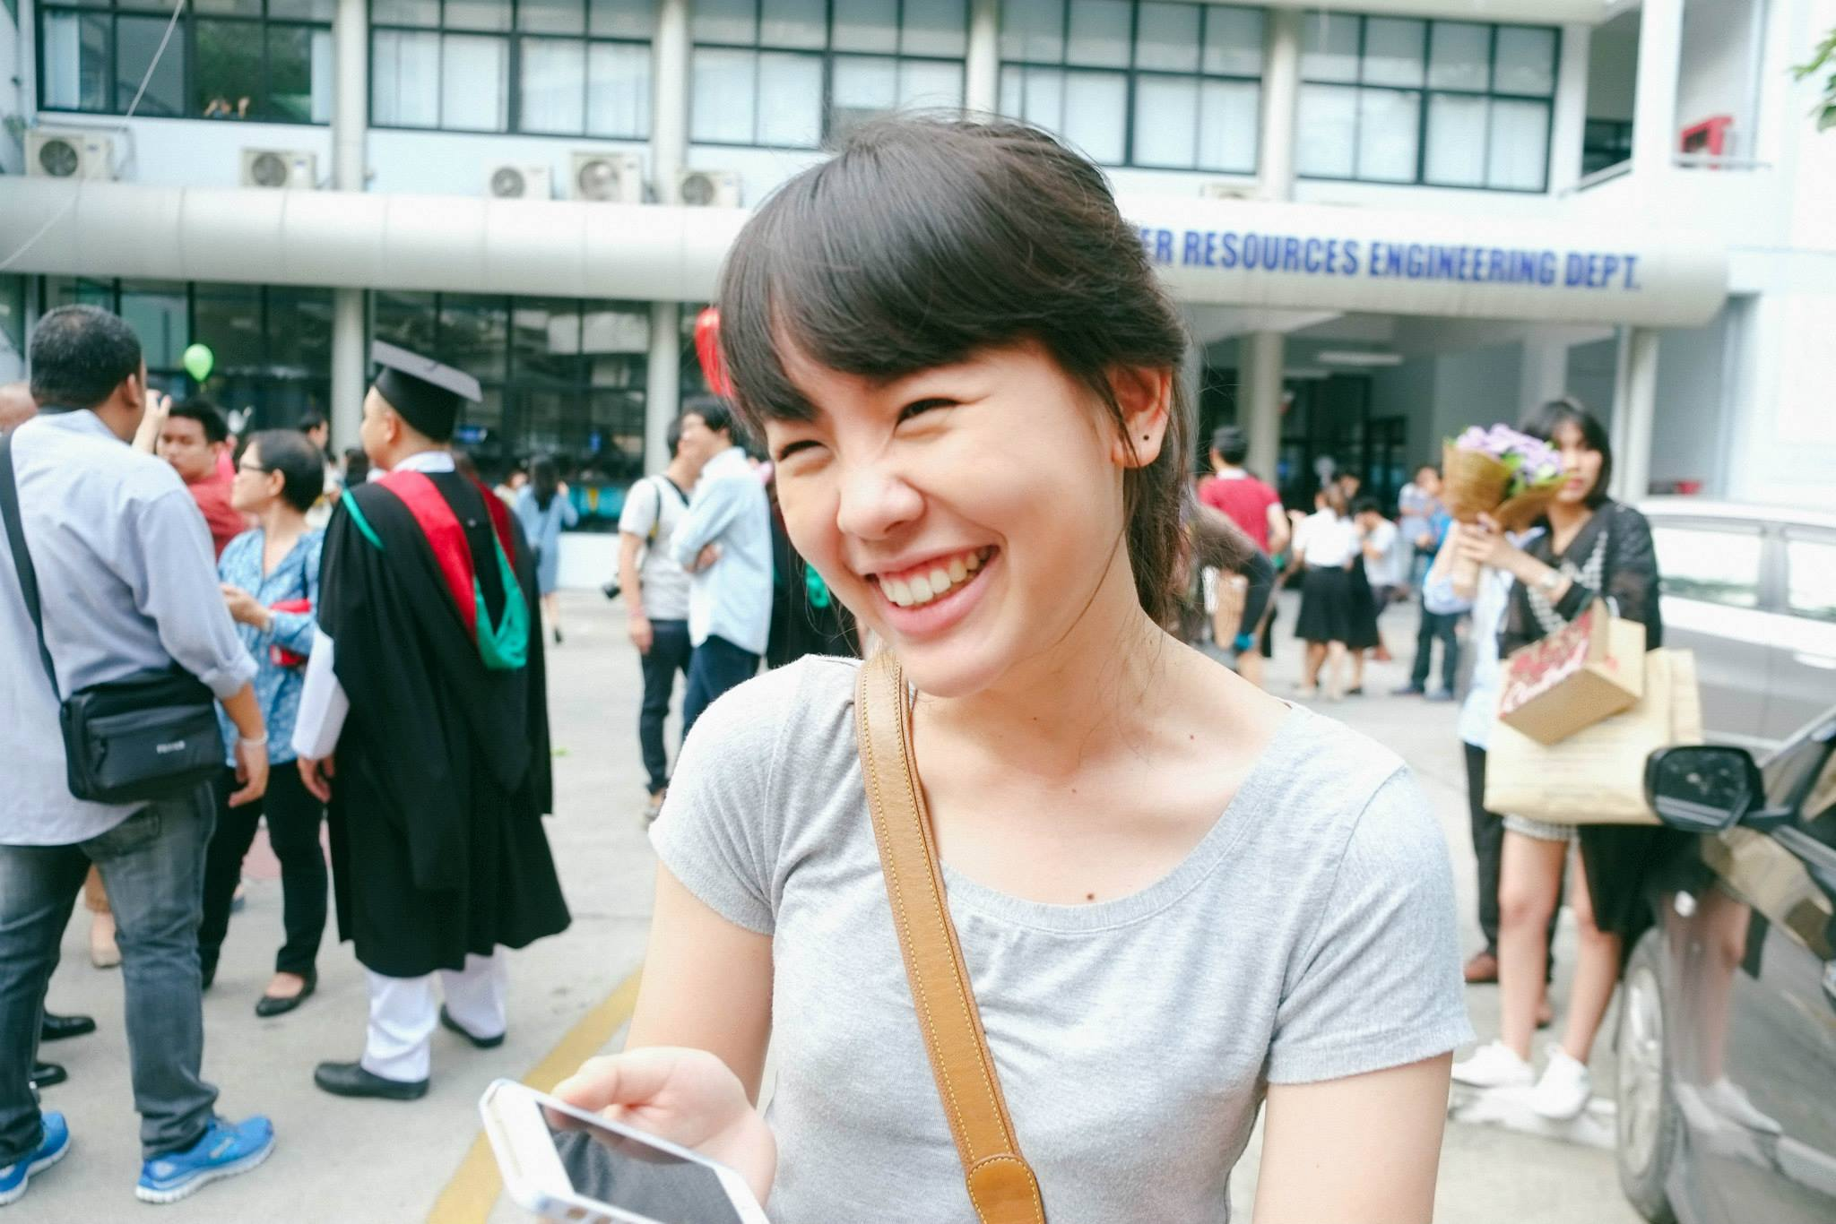
11. ณัฐธิดา ศรชำนิ

Slide 8
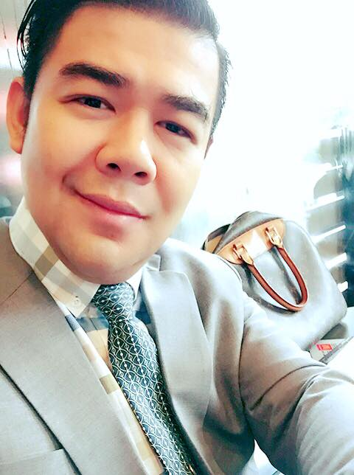
12. ณัฐพงค์ แย้มเจริญ

Slide 9

13. ณัฐวุฒิ เจนมานะ

Slide 10
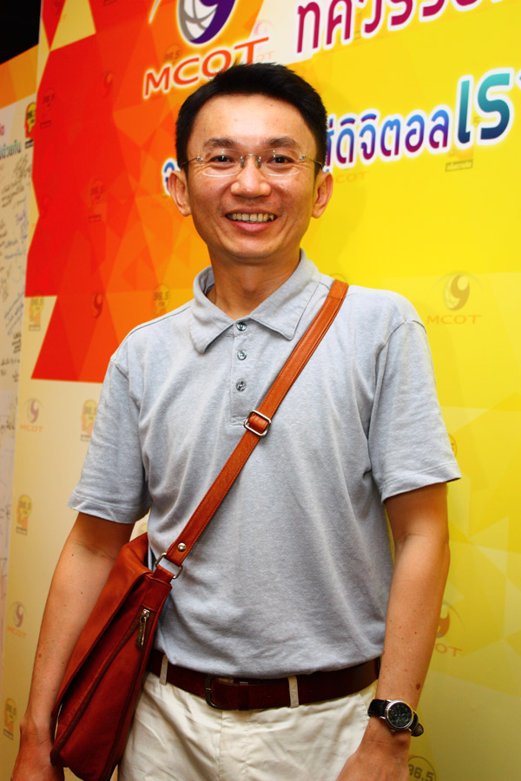
14. ทิววัฒน์ ภัทรกุลวณิชย์

Slide 11
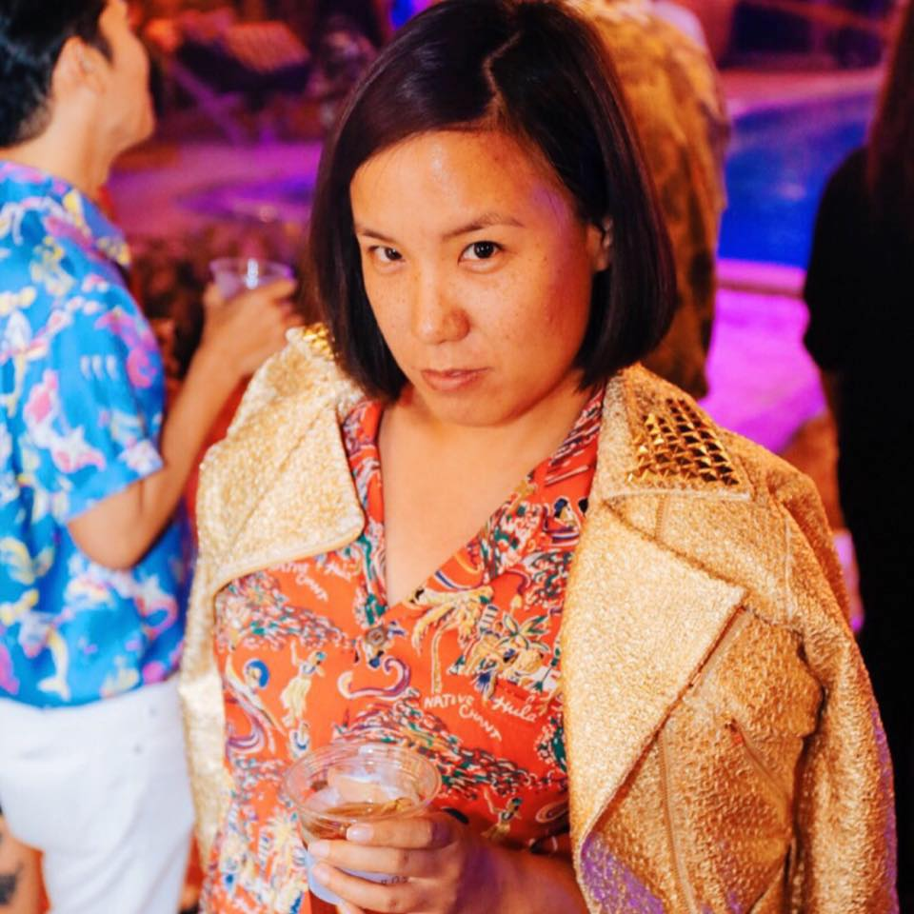
15. ทิพธิดา ชุ่มภาณี

Slide 12
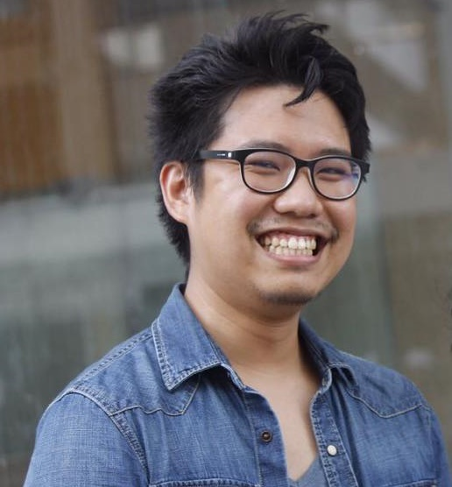
16. นทธัญ แสงไชย

Slide 13
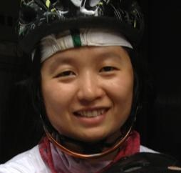
17. นนลนีย์ อึ้งวิวัฒน์กุล

Slide 14
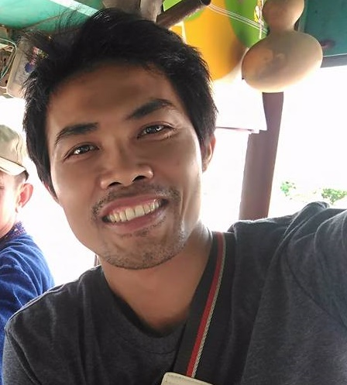
18. ประภาส สุทธะ

Slide 15
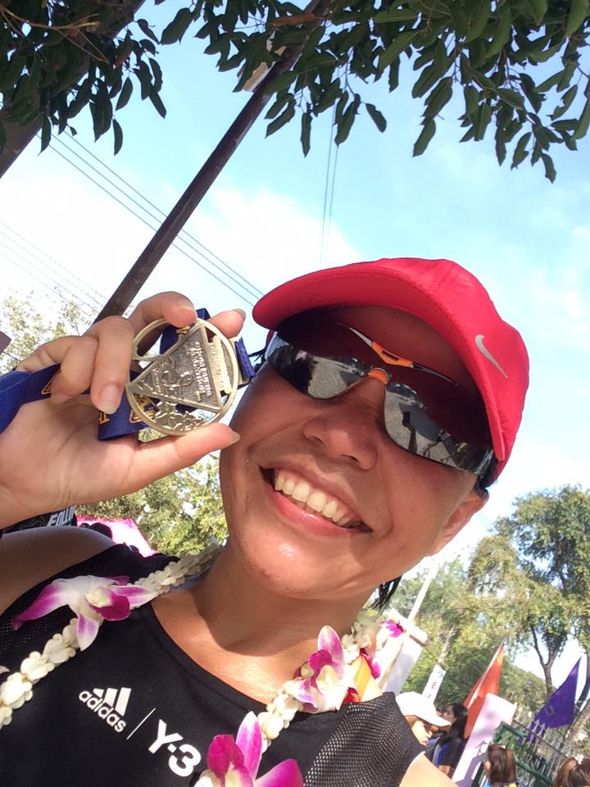
19. ปิยะฤทัย ปิโยพีระพงศ์

Slide 16
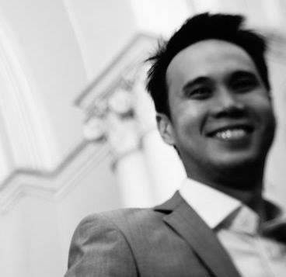
20. พรพิพัฒ ลักษณะสุต

Slide 17
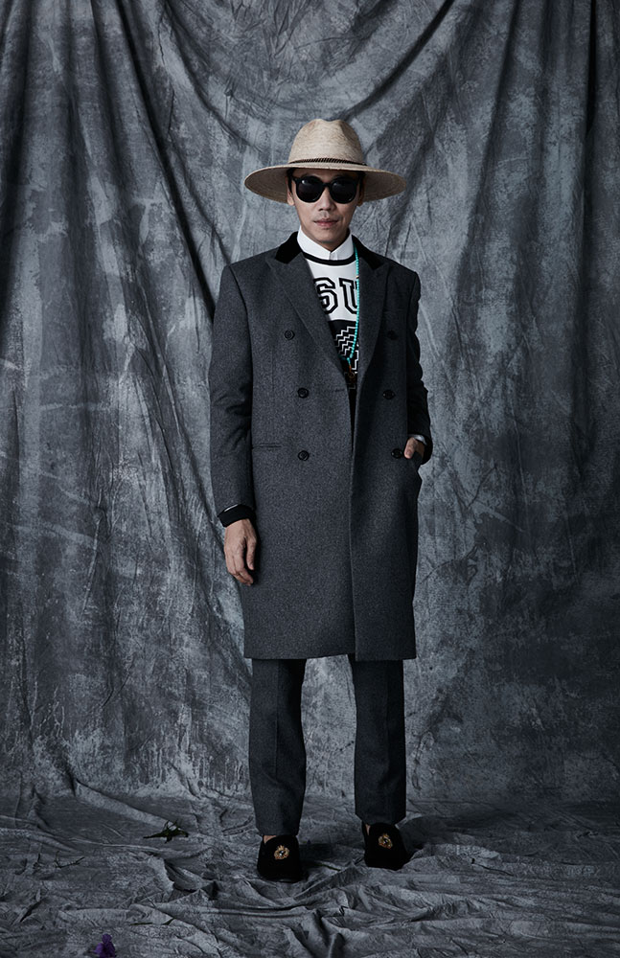
21. ภูวภวิศ กฤตพลนารา

Slide 18
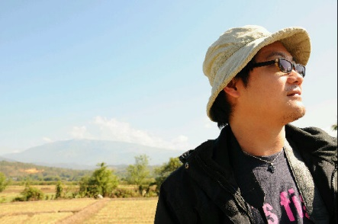
22. มหินทร์ จันทรสาขา

Slide 19
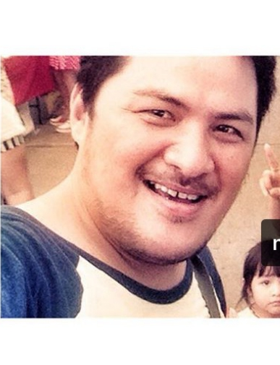
23. ยิ่งยศ สมจิตตสกุล

Slide 20
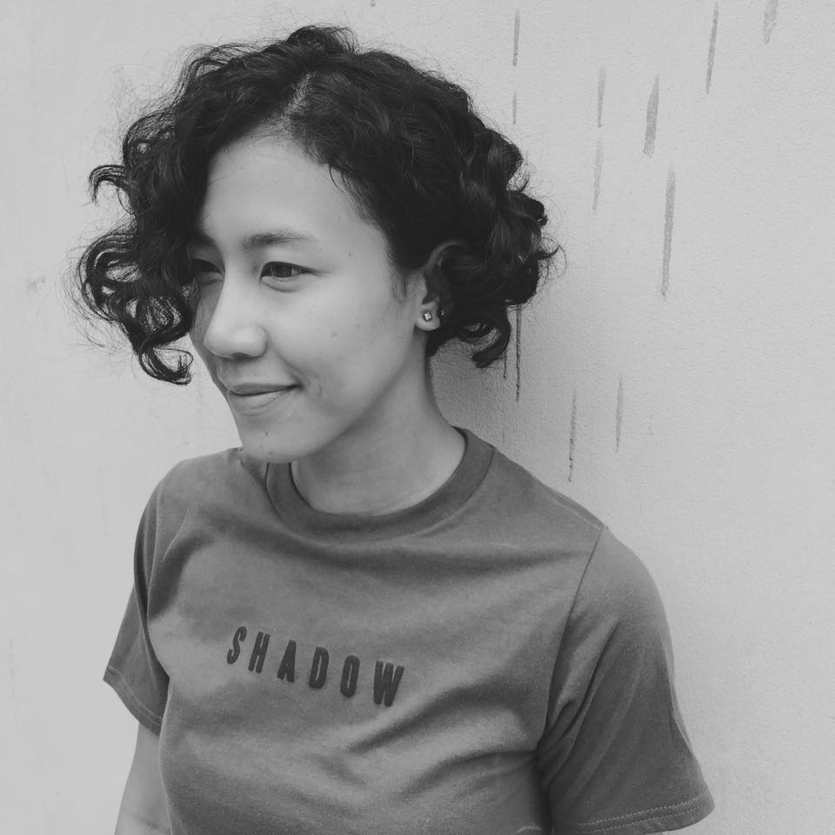
24. รฐา โกกิลานนท์

Slide 21
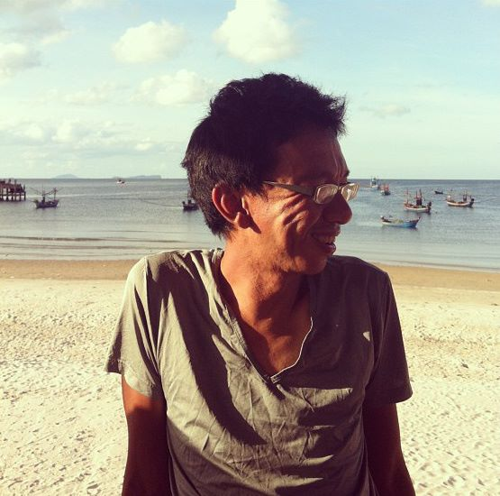
25. วิชญ์ พิมพ์กาญจนพงศ์

Slide 22
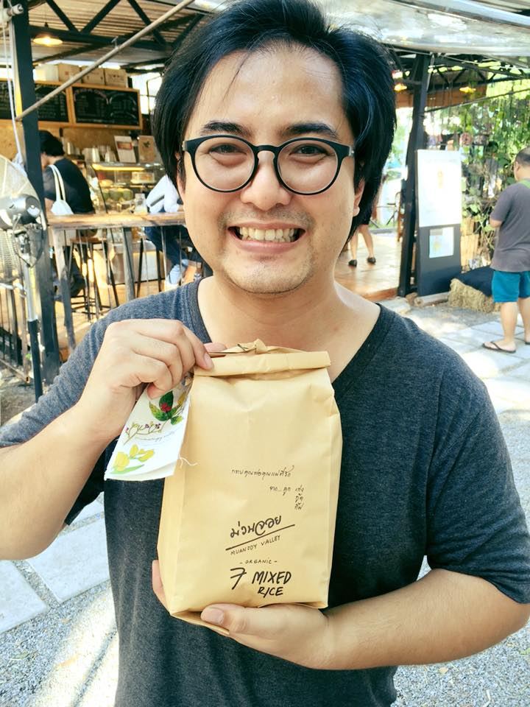
26. สกลฤทธิ์ จันทร์พุ่ม

Slide 23
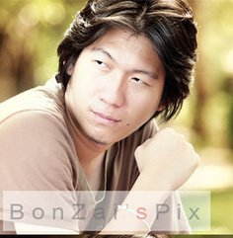
27. สันต์ทัศน์ บุญสรรค์สร้าง

Slide 24
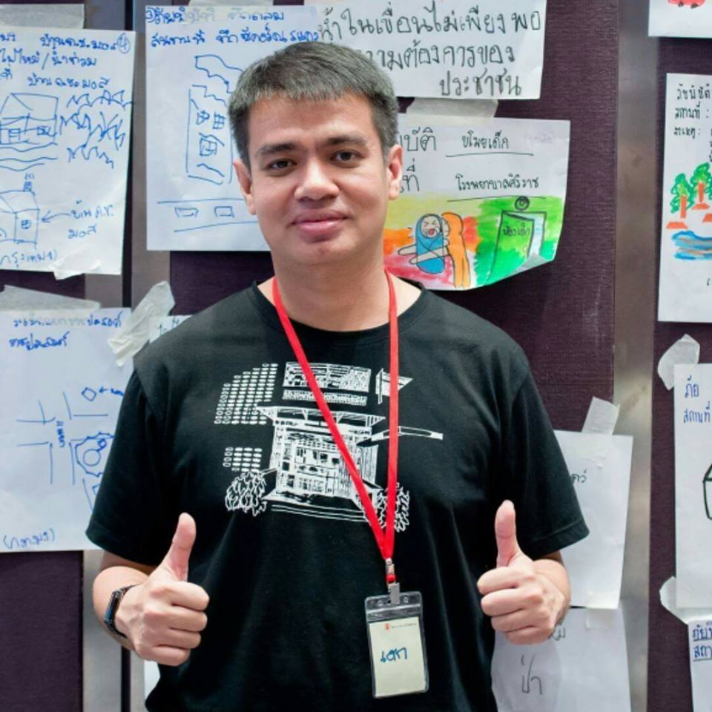
28. สุรเสกข์ ยุทธิวัฒน

Slide 25
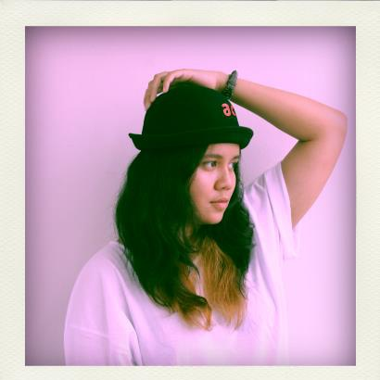
29. อรปวีณ์ วงศ์วชิรา

Slide 26
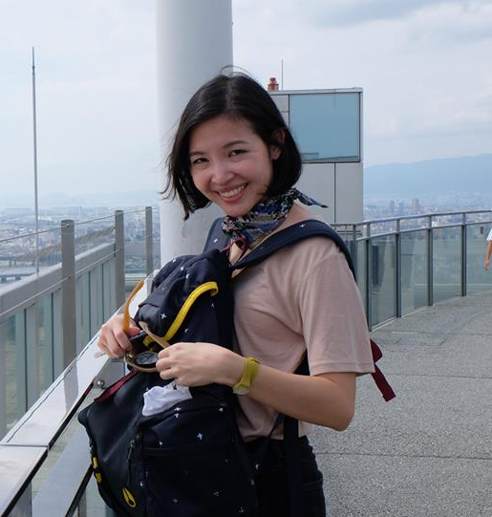
30. อลิสา พงษ์ช้าง

